Slide 1
TIANMA
TIANMA · INTERNAL TRAINING
天马智擎平台培训
功能讲解 · 操作演示 · 能力边界 · 业务应用
V1 内部培训版 · 1920×1080 · 2026
01 / 22
Notes:
大家好，今天我们用一场完整演示认识天马智擎。培训重点不是背景故事，而是把系统功能、操作方法、能力边界和业务应用讲清楚。顺序是首页智能体、知识中心、仪表盘、工作台，最后用知识中心上传到首页引用串成闭环。当前系统是第一版，界面和能力仍会迭代，请以发版当日正式环境为准。
现场按页面顺序演示，操作后停一下让学员确认画面。对权限、数字、外部动作和业务结论都提醒人工复核；无法当场确认的能力不猜测，通过平台“问题反馈”跳转钉钉跟进。

Slide 2
治理 · 连接 · 沉淀
为什么建设自研平台
01
02
03
降低内部材料流向未批准外部平台的风险
逐步连接内部知识与业务系统
沉淀企业可复用的智能体与工具
天马智擎 · 内部培训
02 / 22
Notes:
自研的核心价值可以归纳为治理、连接、沉淀。治理是让数据、权限和使用规范放在企业可管理的框架内；连接是逐步打通知识与业务系统；沉淀是把个人提示词变成可复用的智能体。不要承诺绝不泄漏或全部系统已打通，员工仍要遵守数据规范，实际连接以权限和配置为准。
现场按页面顺序演示，操作后停一下让学员确认画面。对权限、数字、外部动作和业务结论都提醒人工复核；无法当场确认的能力不猜测，通过平台“问题反馈”跳转钉钉跟进。

Slide 3
首页优先，按真实工作流展开
今天的学习路径
01
首页智能体｜两种模式、场景与专家
02
知识中心｜上传、处理、问答与引用
03
仪表盘｜筛选、指标卡与配置
04
工作台｜统一入口与权限边界
05
模块耦合｜知识中心 → 首页对话
天马智擎 · 内部培训
03 / 22
Notes:
首页智能体占最大篇幅，因为它是日常使用主入口；知识中心第二，解决材料沉淀与复用；仪表盘和工作台依次介绍。最后做完整闭环：先上传文件，等待处理成功，再回首页引用，选择模式或专家完成任务。
现场按页面顺序演示，操作后停一下让学员确认画面。对权限、数字、外部动作和业务结论都提醒人工复核；无法当场确认的能力不猜测，通过平台“问题反馈”跳转钉钉跟进。

Slide 4
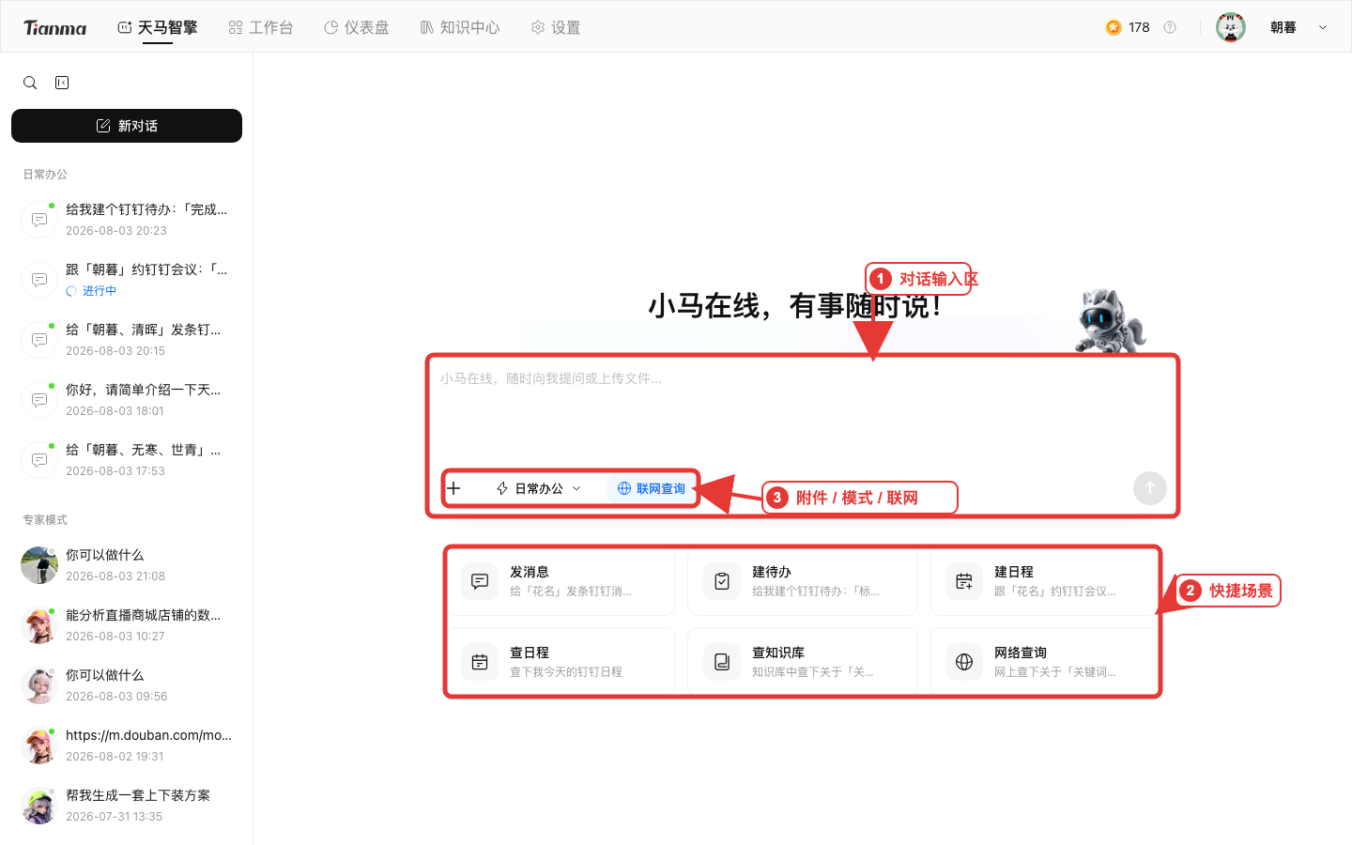
03 · 首页智能体
统一工作入口：输入、模式、材料、联网
01
六个快捷场景
02
附件 / 模式 / 联网
03
左侧保留历史会话
天马智擎 · 内部培训
04 / 22
Notes:
中央是对话输入区，下方三个关键控制分别是添加附件、选择模式和联网查询。再往下是六个快捷场景。左侧按日常办公和专家模式保留历史会话。演示时先讲选模式、给材料、写清任务，最后再提交。
现场按页面顺序演示，操作后停一下让学员确认画面。对权限、数字、外部动作和业务结论都提醒人工复核；无法当场确认的能力不猜测，通过平台“问题反馈”跳转钉钉跟进。

Slide 5
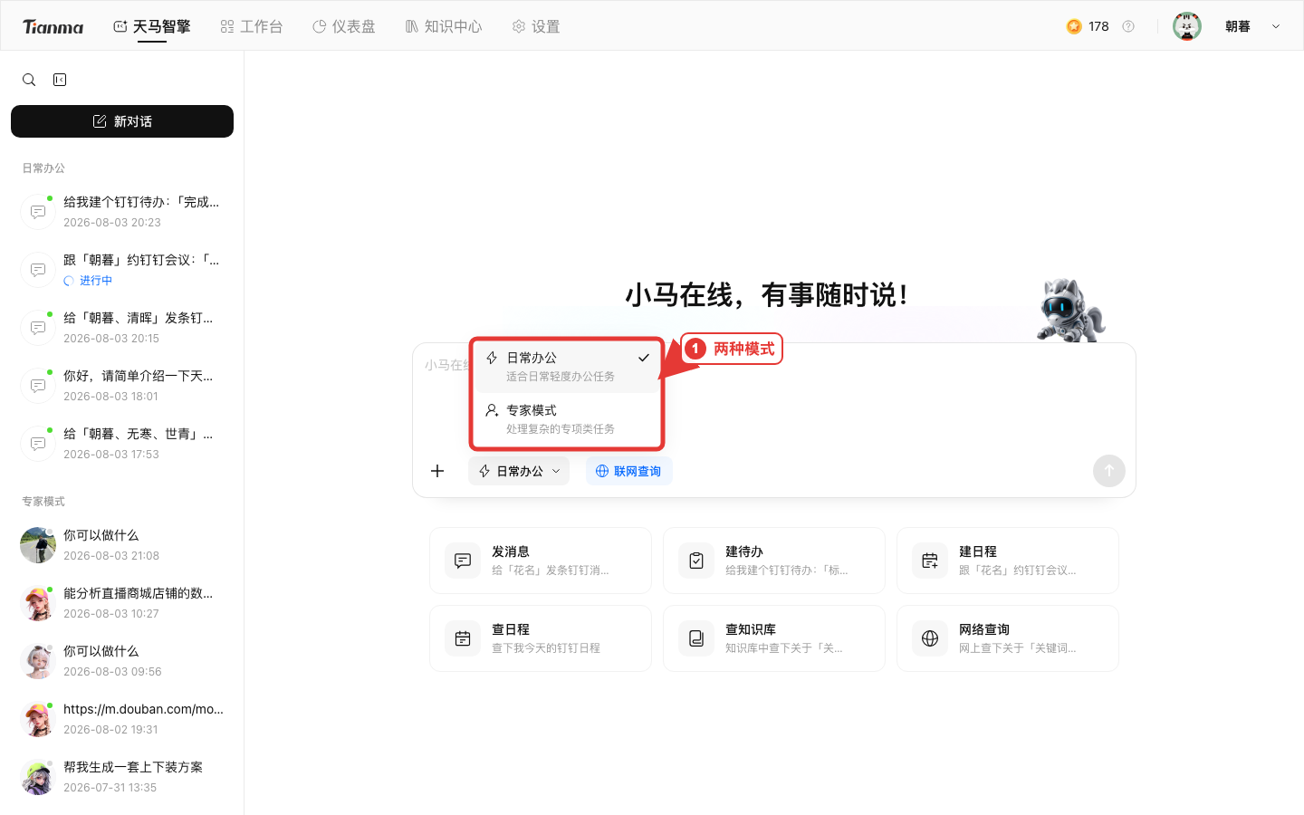
04 · 两种模式
不是普通版 / 高级版，而是两条任务路径
01
日常办公：横向、通用、轻量
02
专家模式：纵向、专业、复杂
天马智擎 · 内部培训
05 / 22
Notes:
日常办公和专家模式不是普通版与高级版，也不是答案聪明程度的简单差别。日常办公面向横向、通用、轻量的办公与协同任务：已经知道要做什么，希望AI帮忙查、写、整理或发起动作。专家模式面向纵向、专业、复杂的专项业务任务：需要按专业方法、专属知识或固定流程完成分析和方案。请记住一句话：日常办公解决横向通用工作，专家模式解决纵向专业任务。
现场按页面顺序演示，操作后停一下让学员确认画面。对权限、数字、外部动作和业务结论都提醒人工复核；无法当场确认的能力不猜测，通过平台“问题反馈”跳转钉钉跟进。

Slide 6
05 · 模式判断
三步判断：日常、专家，还是串起来用
01
02
通用办公 / 协同动作 → 日常办公
专业方法 / 专属知识 → 专家模式
03
04
混合任务 → 先专家分析，后日常落地
最后都要人工复核
天马智擎 · 内部培训
06 / 22
Notes:
选择模式时用三步判断。第一，是不是写作、查询、消息、待办、日程一类通用办公或协同动作？是的话选日常办公。第二，是否依赖特定业务方法、专属知识或固定流程？是的话选专家模式。第三，如果既要专业分析又要办公落地，就先专家、后日常。例如先让评价分析师找问题，再回日常办公整理汇报或待办。现场判断题：约明天下午会议选日常；按预算生成人员组货方案选专家。
现场按页面顺序演示，操作后停一下让学员确认画面。对权限、数字、外部动作和业务结论都提醒人工复核；无法当场确认的能力不猜测，通过平台“问题反馈”跳转钉钉跟进。

Slide 7
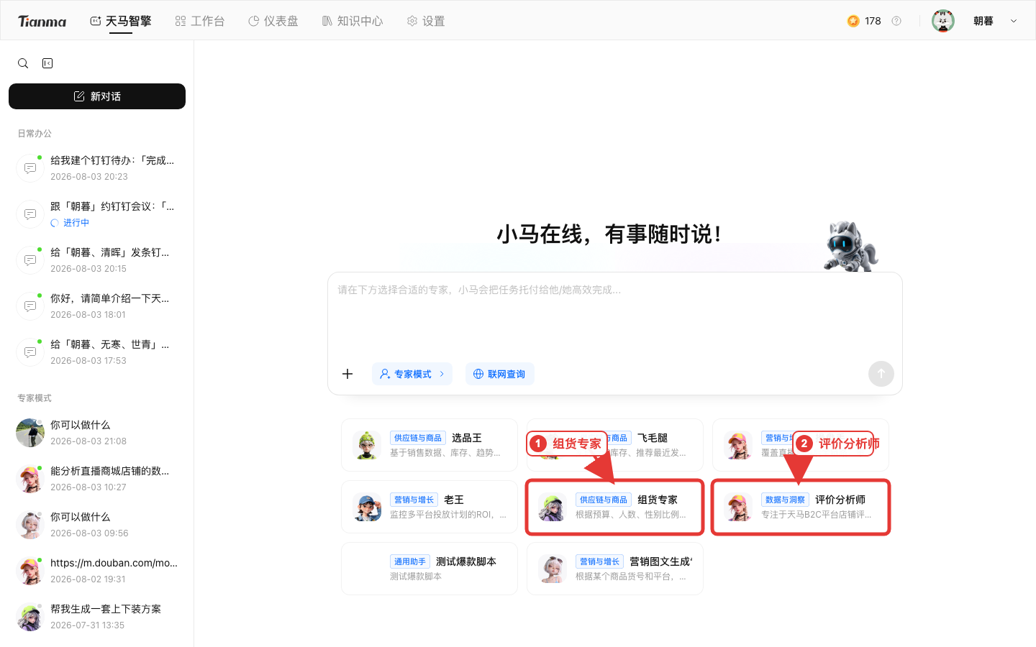
06 · 专家模式
按任务目标选择智能体
01
先看能力说明
02
再看所需输入
03
最后看输出是否可验证
天马智擎 · 内部培训
07 / 22
Notes:
专家列表可见多个智能体。培训重点是选择方法：先读类别和能力说明，再判断输入是否齐全，最后确认结果能否复核。本次重点演示组货专家和评价分析师。
现场按页面顺序演示，操作后停一下让学员确认画面。对权限、数字、外部动作和业务结论都提醒人工复核；无法当场确认的能力不猜测，通过平台“问题反馈”跳转钉钉跟进。

Slide 8
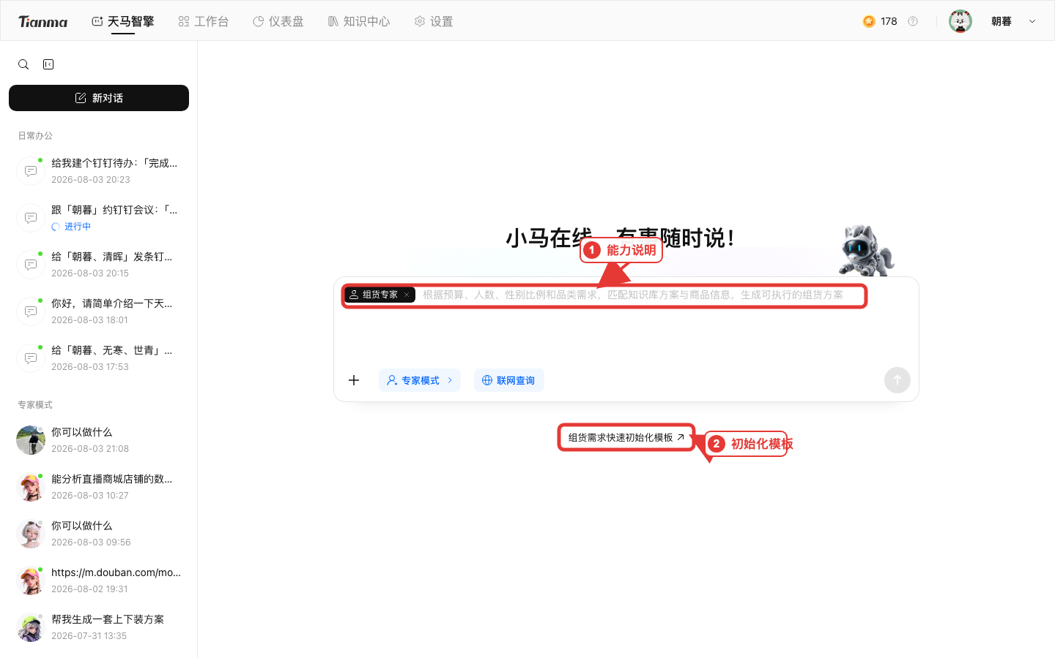
07 · 组货专家
把约束写全，才能生成可执行方案
01
预算 / 人数 / 性别比例
02
品类需求与知识库方案
03
检查金额、数量、SKU与假设
天马智擎 · 内部培训
08 / 22
Notes:
组货专家根据预算、人数、性别比例和品类需求，匹配知识库方案与商品信息，生成可执行方案。页面提供初始化模板。输出后核对总金额、数量、SKU来源和系统假设。
现场按页面顺序演示，操作后停一下让学员确认画面。对权限、数字、外部动作和业务结论都提醒人工复核；无法当场确认的能力不猜测，通过平台“问题反馈”跳转钉钉跟进。

Slide 9
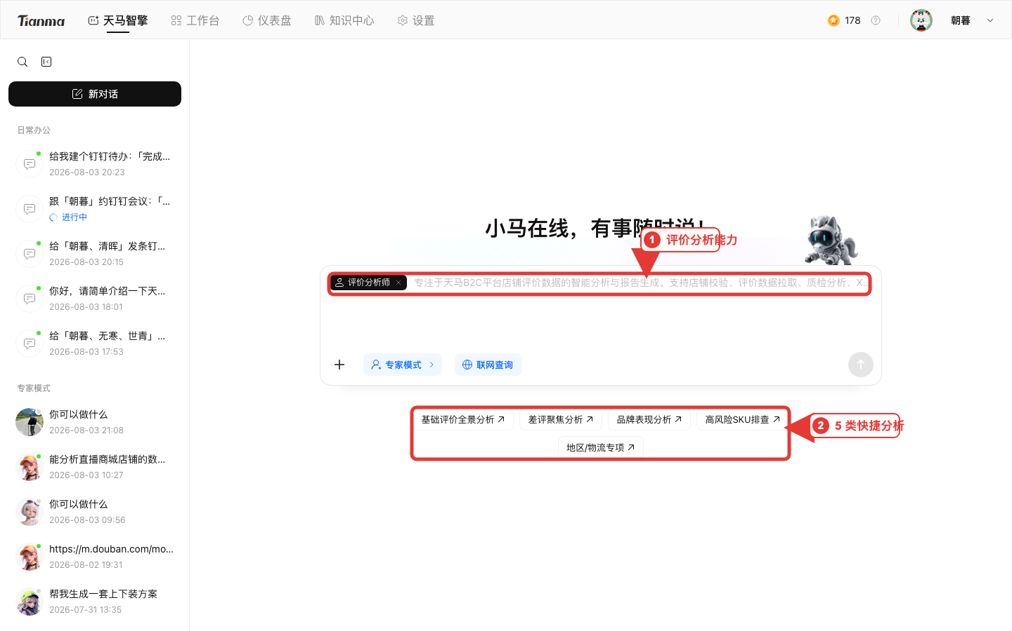
08 · 评价分析师
从评价数据中发现问题线索
01
全景 / 差评 / 品牌
02
高风险SKU / 地区物流
03
要求证据，数据不足要明示
天马智擎 · 内部培训
09 / 22
Notes:
评价分析师专注天马B2C平台店铺评价数据。页面提供五类快捷任务。要求结果按问题类型、品牌、SKU、地区和物流归类，并列证据、影响范围和优先级。
现场按页面顺序演示，操作后停一下让学员确认画面。对权限、数字、外部动作和业务结论都提醒人工复核；无法当场确认的能力不猜测，通过平台“问题反馈”跳转钉钉跟进。

Slide 10
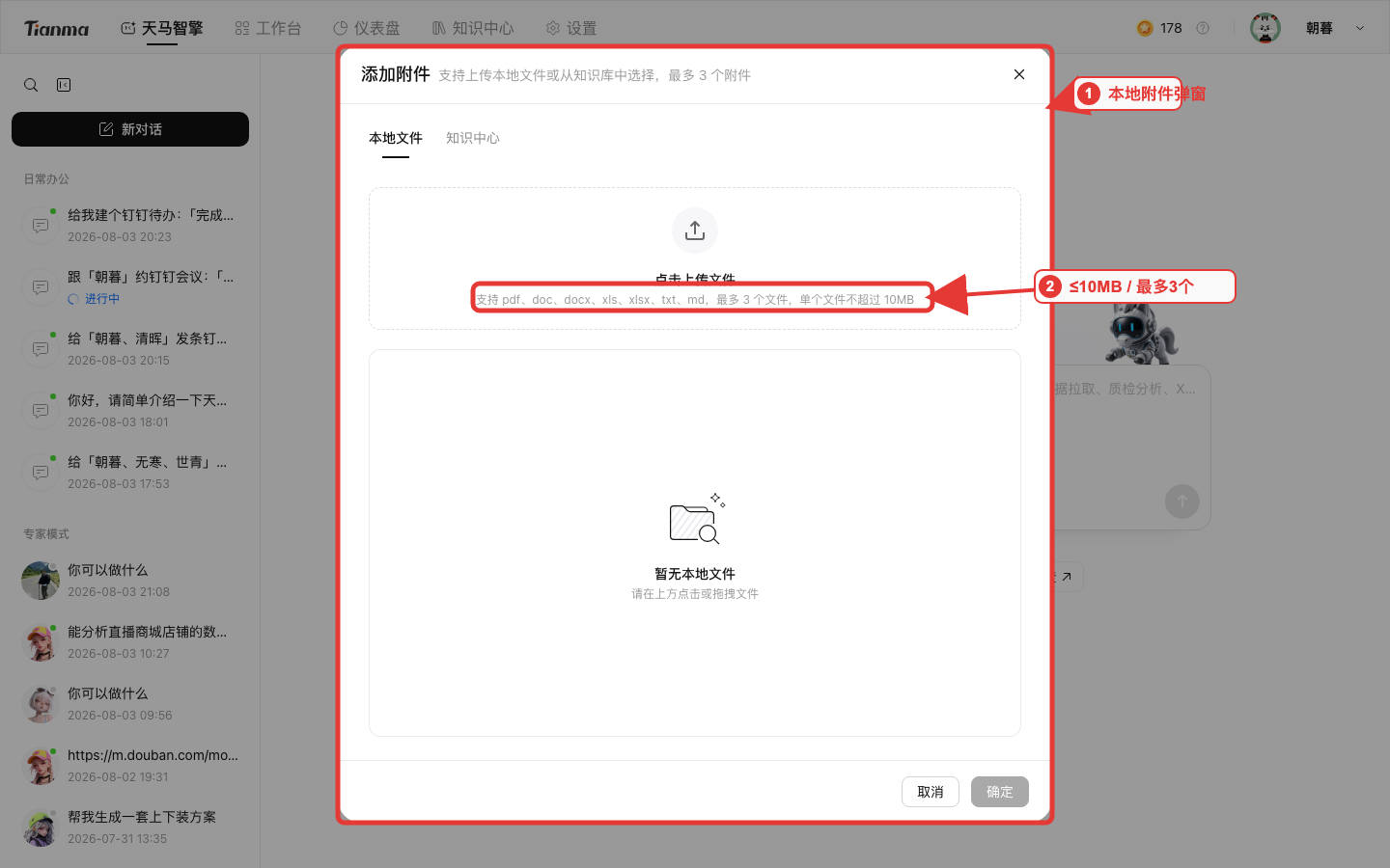
09 · 首页附件
临时材料：单文件 ≤10MB，最多 3 个
01
常见文档与表格
02
适合少量、一次性材料
天马智擎 · 内部培训
10 / 22
Notes:
首页直接附件支持pdf、doc、docx、xls、xlsx、txt、md，单文件不超过10MB，总共最多3个。较大或需要反复使用的材料，应该改走知识中心。
现场按页面顺序演示，操作后停一下让学员确认画面。对权限、数字、外部动作和业务结论都提醒人工复核；无法当场确认的能力不猜测，通过平台“问题反馈”跳转钉钉跟进。

Slide 11
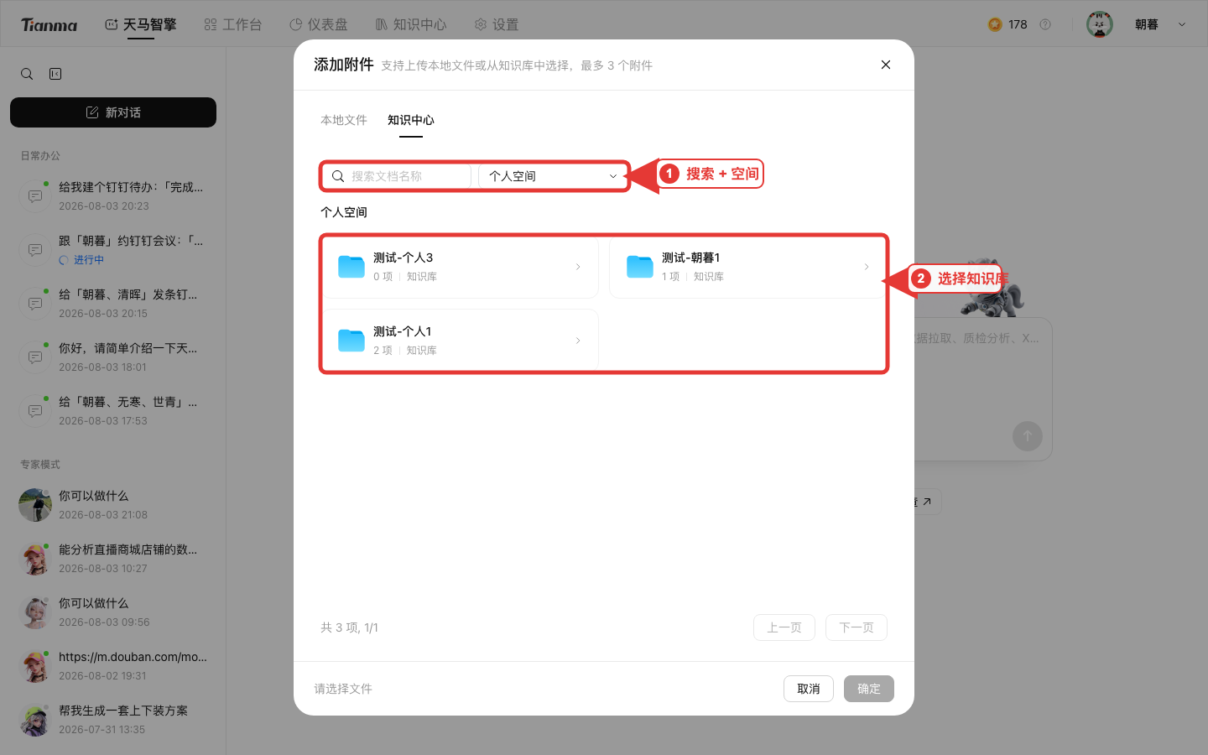
10 · 首页引用知识
从知识中心选择已处理文件
01
按文档名搜索
02
选择空间与知识库
03
检查处理状态与权限
天马智擎 · 内部培训
11 / 22
Notes:
添加附件后切换知识中心，可以搜索文档、选择空间，再进入知识库。找不到文件时检查处理状态、空间、知识库、文件名和账号权限。
现场按页面顺序演示，操作后停一下让学员确认画面。对权限、数字、外部动作和业务结论都提醒人工复核；无法当场确认的能力不猜测，通过平台“问题反馈”跳转钉钉跟进。

Slide 12
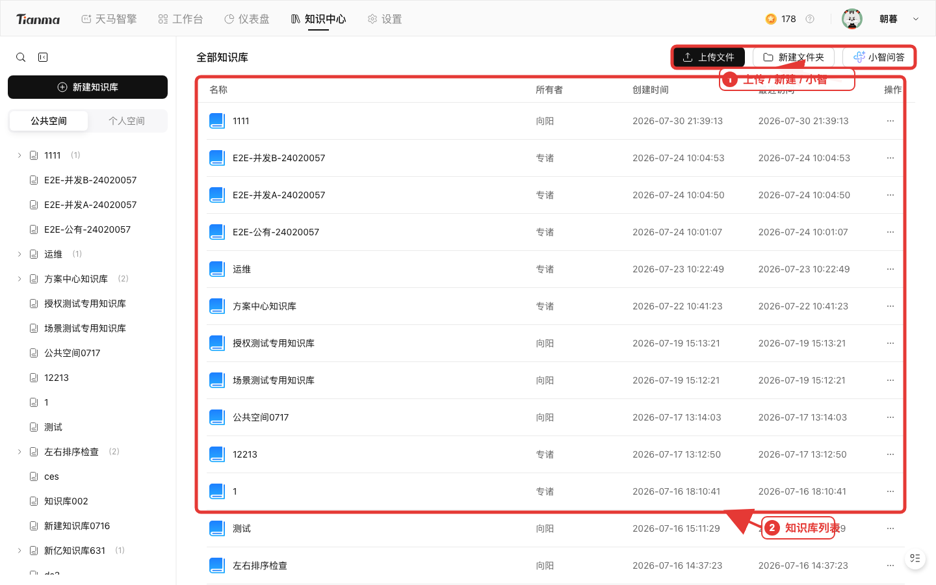
11 · 知识中心
组织知识库、文件与问答
01
上传文件
02
新建文件夹
03
小智问答
天马智擎 · 内部培训
12 / 22
Notes:
知识中心列表展示名称、所有者、创建时间、最近访问和操作。它更适合团队沉淀和反复引用。公共空间与个人空间要按权限和用途选择。
现场按页面顺序演示，操作后停一下让学员确认画面。对权限、数字、外部动作和业务结论都提醒人工复核；无法当场确认的能力不猜测，通过平台“问题反馈”跳转钉钉跟进。

Slide 13
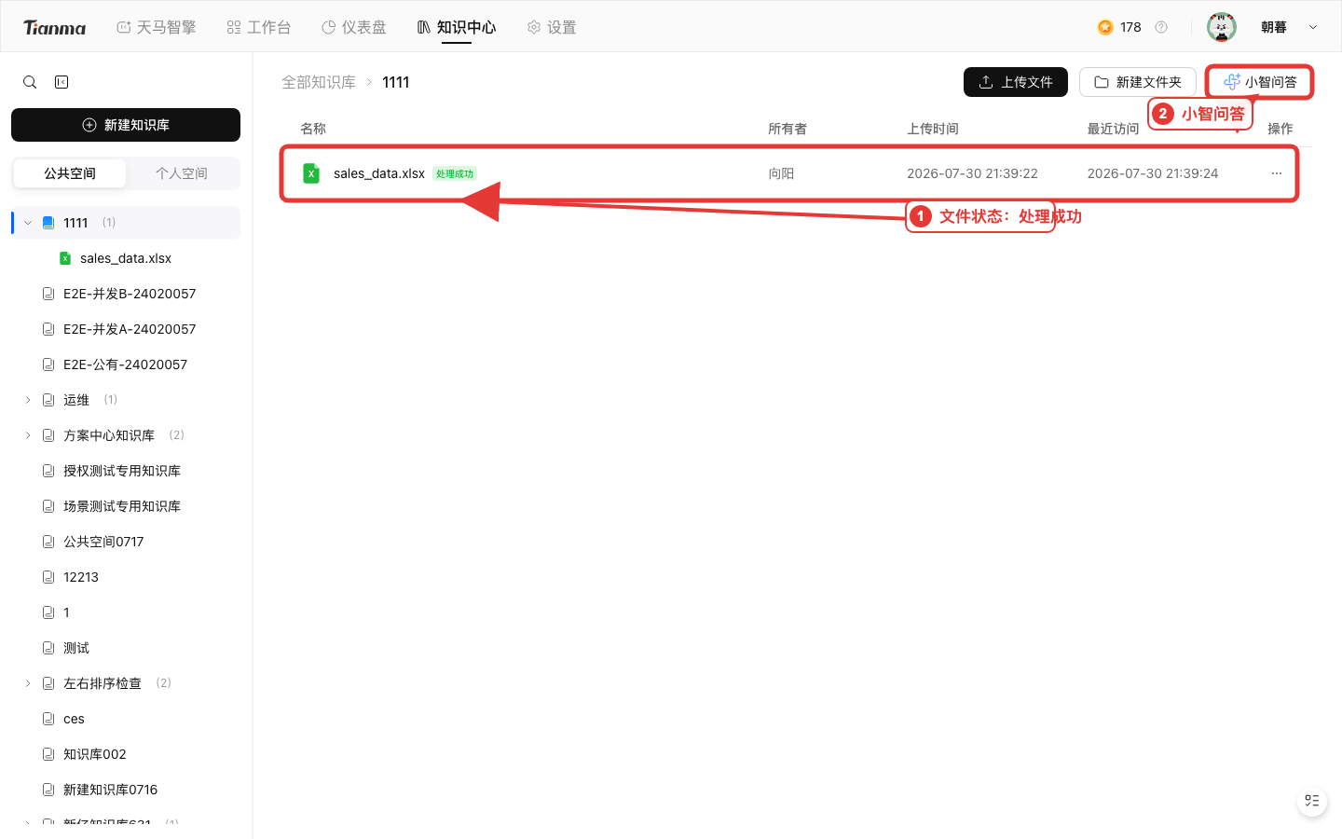
12 · 知识处理
等待“处理成功”再引用
01
上传完成 ≠ 解析完成
02
处理成功后再问答或引用
03
重要数字回查原文件
天马智擎 · 内部培训
13 / 22
Notes:
文件行会显示处理状态。只有在处理完成后，首页引用和知识问答才更稳定。小智可基于知识库和已打开文件回答，但回答不是原文替代品。
现场按页面顺序演示，操作后停一下让学员确认画面。对权限、数字、外部动作和业务结论都提醒人工复核；无法当场确认的能力不猜测，通过平台“问题反馈”跳转钉钉跟进。

Slide 14
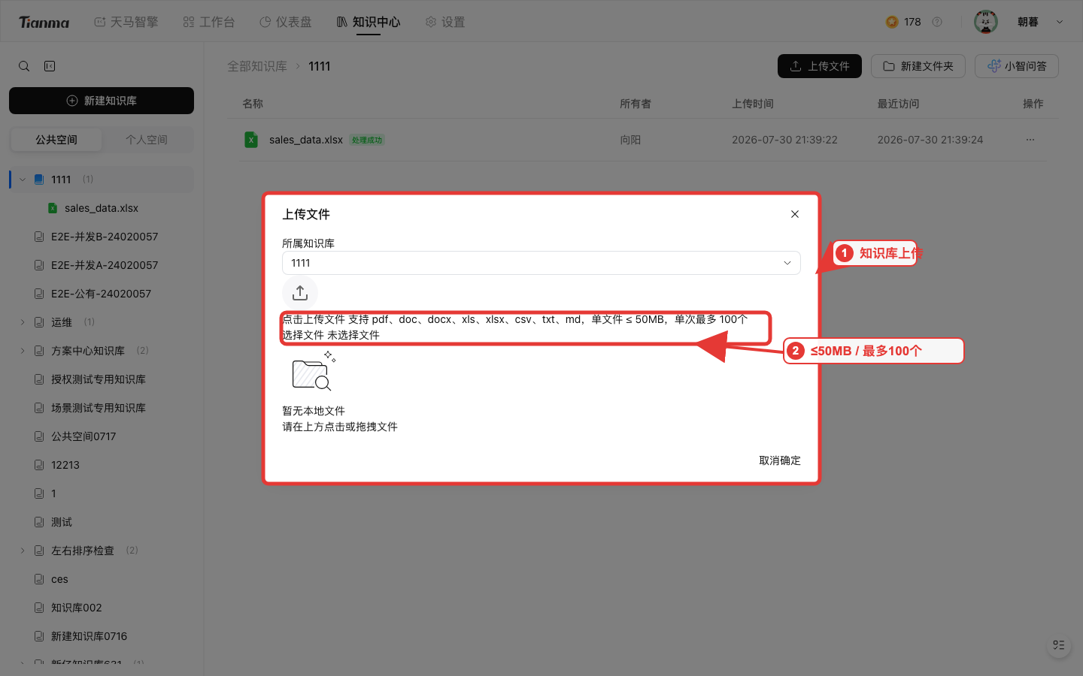
13 · 知识上传
复用材料：单文件 ≤50MB，单次最多 100 个
01
另支持 csv
02
选择正确知识库
03
等待处理成功
天马智擎 · 内部培训
14 / 22
Notes:
知识中心支持pdf、doc、docx、xls、xlsx、csv、txt、md，单文件不超过50MB，单次最多100个。10MB和3个属于首页，50MB和100个属于知识中心，不能混淆。
现场按页面顺序演示，操作后停一下让学员确认画面。对权限、数字、外部动作和业务结论都提醒人工复核；无法当场确认的能力不猜测，通过平台“问题反馈”跳转钉钉跟进。

Slide 15
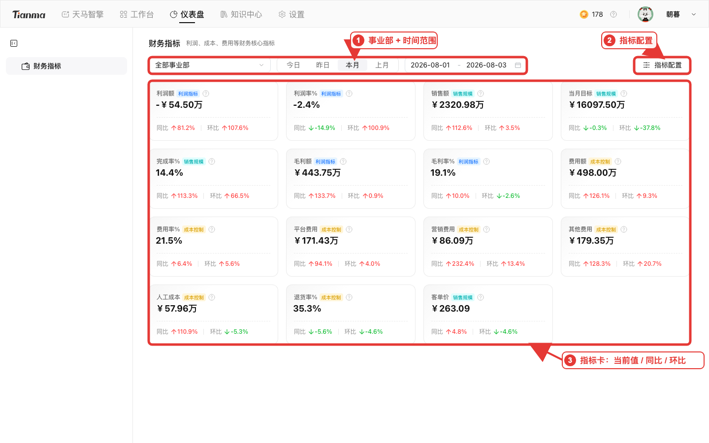
14 · 仪表盘
先定范围，再读当前值 / 同比 / 环比
01
事业部筛选
02
快捷或自定义时间
03
指标卡展示趋势
天马智擎 · 内部培训
15 / 22
Notes:
仪表盘先选事业部，再选时间，最后阅读当前值、同比和环比。不要只看红绿颜色，要确认口径和业务背景。页面实测支持筛选和指标配置。
现场按页面顺序演示，操作后停一下让学员确认画面。对权限、数字、外部动作和业务结论都提醒人工复核；无法当场确认的能力不猜测，通过平台“问题反馈”跳转钉钉跟进。

Slide 16
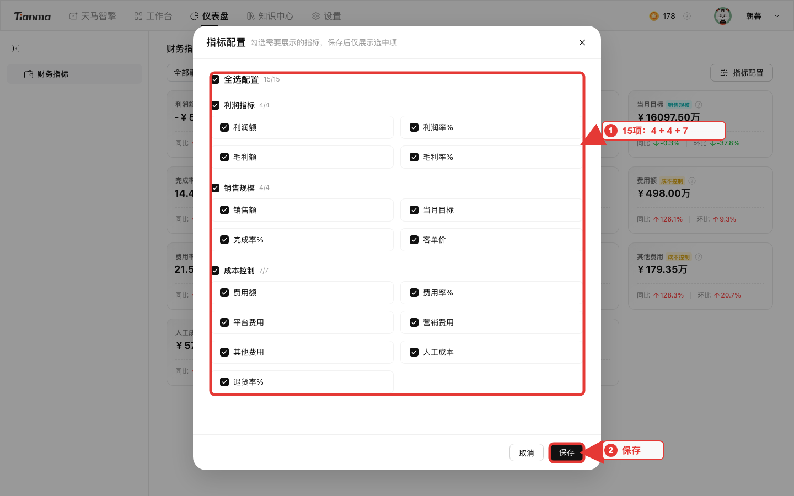
15 · 指标配置
15 项指标：利润 4 + 销售 4 + 成本 7
01
利润指标 4项
02
销售规模 4项
03
成本控制 7项
天马智擎 · 内部培训
16 / 22
Notes:
指标配置共15项。用户可勾选需要展示的指标并保存。指标展示选择不改变业务口径，重要解释仍需遵循数据治理规则。
现场按页面顺序演示，操作后停一下让学员确认画面。对权限、数字、外部动作和业务结论都提醒人工复核；无法当场确认的能力不猜测，通过平台“问题反馈”跳转钉钉跟进。

Slide 17
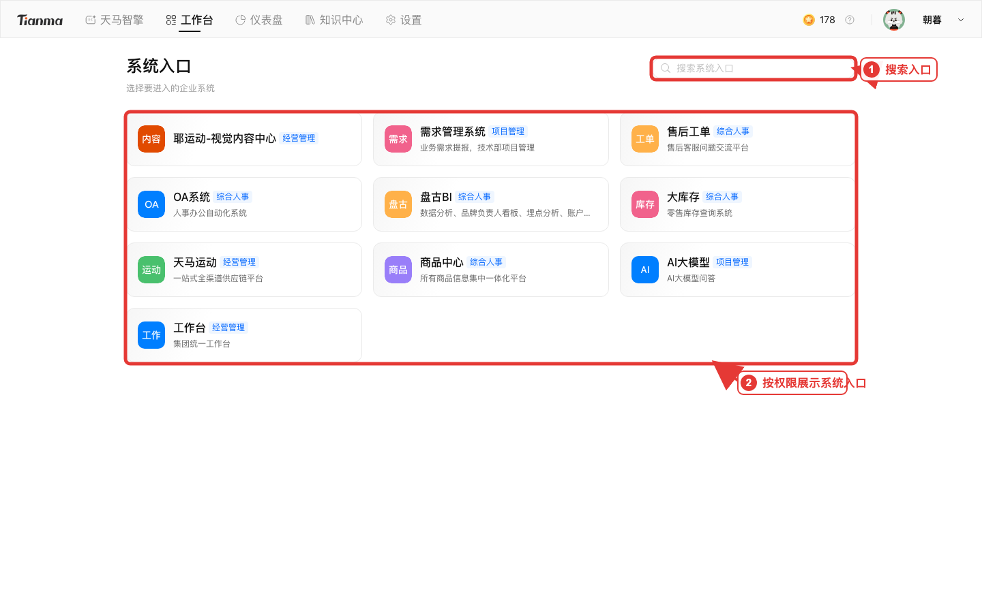
16 · 工作台
内部系统统一入口，随权限展示
01
搜索系统入口
02
本次实测显示10个系统
03
不同账号列表可能不同
天马智擎 · 内部培训
17 / 22
Notes:
本次实测工作台显示10个系统入口。员工可用顶部搜索定位。入口随账号权限和管理员配置变化；工作台是统一入口，不代表所有系统已与首页对话自动打通。
现场按页面顺序演示，操作后停一下让学员确认画面。对权限、数字、外部动作和业务结论都提醒人工复核；无法当场确认的能力不猜测，通过平台“问题反馈”跳转钉钉跟进。

Slide 18
17 · 模块耦合
知识中心 → 首页对话
1
2
3
4
5
→
→
→
→
上传到知识库
等待处理成功
首页引用知识文件
选择模式或专家
提问并人工复核
较大 / 复用材料优先走知识中心；处理成功后再引用
天马智擎 · 内部培训
18 / 22
Notes:
把模块串起来：上传文件，等处理成功，回首页添加知识中心附件，选择文件与任务模式，再按四段式提问并复核。这个闭环适合较大、复用或团队沉淀材料。
现场按页面顺序演示，操作后停一下让学员确认画面。对权限、数字、外部动作和业务结论都提醒人工复核；无法当场确认的能力不猜测，通过平台“问题反馈”跳转钉钉跟进。

Slide 19
18 · 两条材料路径
按任务场景选择，不要混淆限额
路径
格式
单文件
单次数量
适用
首页直接附件
pdf/doc/docx/xls/xlsx/txt/md
≤10MB
最多3个
临时、少量
知识中心
另支持 csv
≤50MB
最多100个
较大、复用
天马智擎 · 内部培训
19 / 22
Notes:
首页直接附件单文件10MB、最多3个，适合临时材料；知识中心单文件50MB、单次最多100个，适合较大和复用材料。知识中心文件还要等待处理成功。
现场按页面顺序演示，操作后停一下让学员确认画面。对权限、数字、外部动作和业务结论都提醒人工复核；无法当场确认的能力不猜测，通过平台“问题反馈”跳转钉钉跟进。

Slide 20
19 · 能力边界
AI 是辅助，不是免责替代
01
02
03
可能错误或遗漏：重要结论回查来源
没有提供或授权的数据不会自动获得
外部发送、审批、下单前必须人工确认
天马智擎 · 内部培训
20 / 22
Notes:
AI可能产生错误、遗漏或不恰当推断；没有提供、授权或接入的数据不会自动获得；涉及外部发送、审批、下单和重要决策时必须由责任人确认。联网查询面向公开信息，不等于可以访问内部系统。
现场按页面顺序演示，操作后停一下让学员确认画面。对权限、数字、外部动作和业务结论都提醒人工复核；无法当场确认的能力不猜测，通过平台“问题反馈”跳转钉钉跟进。

Slide 21
20 · V1 共建
问题反馈：点击入口，跳转钉钉填写
01
02
点击平台“问题反馈”
跳转钉钉链接
03
04
填写场景 / 步骤 / 期望与实际
附脱敏截图、时间与影响
天马智擎 · 内部培训
21 / 22
Notes:
平台目前是第一版，有不完善的地方很正常。遇到问题时，请点击平台里的“问题反馈”入口，页面会跳转到钉钉链接，在钉钉中填写并提交。建议写清业务场景、选择的模式或智能体、引用材料、操作步骤、期望结果和实际结果，并附脱敏截图、发生时间和影响范围。好用的地方告诉我们为什么，不好用的地方告诉我们具体哪一步有偏差，团队会根据真实使用持续迭代。
现场按页面顺序演示，操作后停一下让学员确认画面。对权限、数字、外部动作和业务结论都提醒人工复核；无法当场确认的能力不猜测，通过平台“问题反馈”跳转钉钉跟进。

Slide 22
21 · QA
问题与讨论
01
02
为什么选不到知识文件？
什么时候用专家模式？
03
04
仪表盘指标怎么看？
为什么工作台入口不同？
天马智擎 · 内部培训
22 / 22
Notes:
常见问题：选不到知识文件时检查处理状态、空间、知识库和权限；专项业务任务优先专家模式；仪表盘先定范围再看当前值、同比和环比；工作台入口差异来自权限和配置。无法确认的问题记录账号、时间、步骤和截图后核实。
现场按页面顺序演示，操作后停一下让学员确认画面。对权限、数字、外部动作和业务结论都提醒人工复核；无法当场确认的能力不猜测，通过平台“问题反馈”跳转钉钉跟进。

